Slide 1
รายวิชา งานไฟฟ้าเบื้องต้นสำหรับครูอุตสาหกรรมศิลป์
อ.โสภณ มหาเจริญ
บทที่ 1
ทฤษฎีไฟฟ้าพื้นฐาน
โครงสร้างของอะตอมแหล่งกำเนิดไฟฟ้ากฎของโอห์ม

Slide 2
วัตถุประสงค์
1.1 เพื่อให้ผู้เรียนเข้าใจถึงที่มาของพลังงานไฟฟ้า
1.2 เพื่อให้ผู้เรียนเข้าใจ กฎต่างๆ ทางไฟฟ้า
วัตถุประสงค์เชิงพฤติกรรม
นักศึกษาเข้าใจความสำคัญของอิเล็กตรอน และสามารถแยกแยะความแตกต่างระหว่าง แรงดัน กระแส ความต้านทานได้

Slide 3
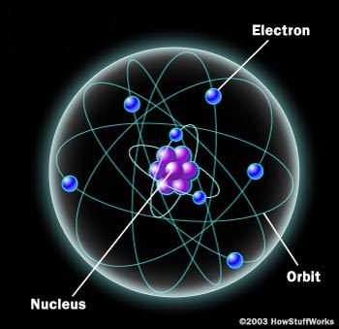
โครงสร้างของอะตอม
อะตอม หมายถึง หน่วยที่เล็กที่สุดของธาตุ
อะตอมประกอบด้วยอนุภาคสำคัญ 3 ส่วนคือ
โปรตอน นิวตรอน อิเล็กตรอน

Slide 4
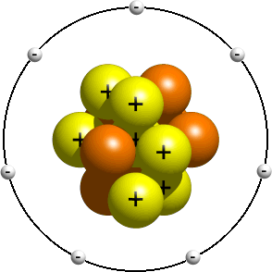
โครงสร้างของอะตอม
โปรตอน มีประจุไฟฟ้าเป็นบวก
นิวตรอน มีคุณสมบัติเป็นกลางทางไฟฟ้า
และอิเล็กตรอนมีประจุไฟฟ้าเป็นลบ
ส่วนสำคัญที่เป็นใจกลางของอะตอมเรียกว่า นิวเคลียส ซึ่งประกอบด้วย โปรตรอนและนิวตรอน ส่วนอิเล็กตรอนนั้นจะโคจรอยู่รอบๆ นิวเคลียส

Slide 5
โครงสร้างอะตอม

Slide 6
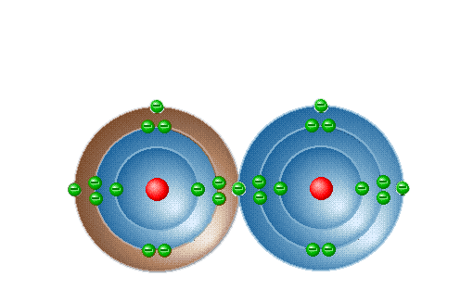
อิเล็กตรอนอิสระ
อะตอมของวัตถุ สสาร หรือธาตุต่างๆ เมื่อได้รับพลังงานหรือแรงกระตุ้น ส่งผลให้อิเล็กตรอนที่เบาและวิ่งเคลื่อนที่รอบนิวเคลียสหลุดออกจากวงโคจรเดิมไปสู่วงโคจรของอะตอมข้างเคียง เป็นผลให้เกิดความไม่สมดุลของศักย์ไฟฟ้าขึ้นระหว่างประจุบวก (+) และประจุ (-) เกิดความต่างศักย์ทางไฟฟ้าขึ้นมาระหว่างอะตอม คืออะตอมที่ขาดอิเล็กตรอนไปจะแสดงอำนาจไฟฟ้าออกมาเป็นบวก (+) อะตอมที่มีอิเล็กตรอนเพิ่มขึ้นจะแสดงอำนาจออกมาเป็น (-) อิเล็กตรอนตัวที่หลุดเคลื่อนที่ไปยังอะตอมอื่นๆ มีชื่อเรียกว่า "อิเล็กตรอนอิสระ" (Free Electron)

Slide 7
ไฟฟ้าเกิดขึ้นได้จากแหล่งกำเนิดแตกต่างกัน แยกออกได้เป็น 6 วิธีดังนี้
ไฟฟ้าเกิดจากการเสียดสี เช่น จากแท่งยางกับผ้าขนสัตว์ แท่งแก้วกับผ้าแพร แผ่นพลาสติกกับผ้า และหวีกับผม

Slide 8
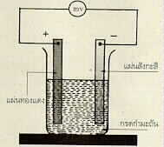
ไฟฟ้าเกิดจากการทำปฏิกิริยาทางเคมี เกิดจากการนำโลหะ 2 ชนิดที่แตกต่างกันเช่น สังกะสีกับทองแดงจุ่มลงในสารละลายอิเล็กโทรไลท์ โลหะทั้งสองจะทำปฏิกิริยาเคมี กับสารละลายอิเล็กโทรไลท์
ส่วนประกอบของโวลตาอิกเซลล์

Slide 9
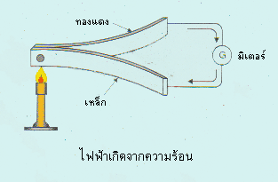
ไฟฟ้าเกิดจากความร้อน
เกิดขึ้นได้โดยนำแท่งโลหะหรือแผ่นโลหะต่างชนิดกันมา 2 แท่ง หรือ 2 แผ่น เช่น ทองแดง และเหล็ก นำปลายข้างหนึ่งของโลหะทั้งสองต่อติดกันโดยการเชื่อมหรือยึดด้วยหมุด ปลายที่เหลืออีกด้านนำไปต่อกับเข้ามิเตอร์วัดแรงดัน

Slide 10
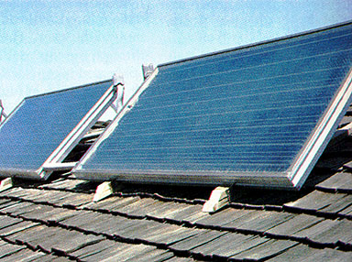
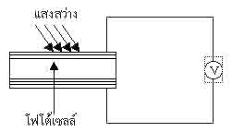
ไฟฟ้าเกิดจากแสงสว่าง
สารบางชนิดเมื่ออยู่ในที่มืดจะแสดงปฏิกิริยาใดๆออกมา แต่เมื่อถูกแสงแดดแล้วสารนั้นสามารถที่จะปล่อยอิเล็กตรอน ได้

Slide 11
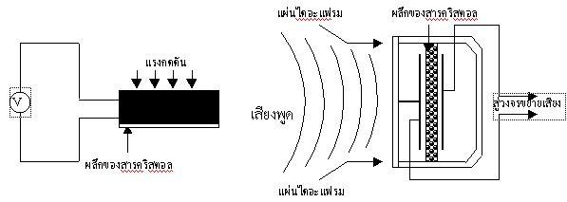
ไฟฟ้าเกิดจากแรงกดดัน
ผลึกของวัตถุบางอย่างถ้า ถูกกดจะทำให้เกิดประจุไฟฟ้าขึ้นได้ เช่น หินเขี้ยวหนุมาน หินทูมาลีน และเกลือโรเลล์ ซึ่งแสดงให้ เห็นได้อย่างดีว่าแรงกดเป็นต้นกำเนิดไฟฟ้า

Slide 12
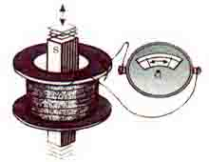
ไฟฟ้าเกิดจากสนามแม่เหล็ก
ไมเคิล ฟาราเดย์นักวิทยาศาสตร์ชาวอังกฤษพบว่าเมื่อนำแท่งแม่เหล็กเคลื่อนที่ผ่าน ขดลวดหรือนำ ขดลวดเคลื่อนที่ผ่านสนามแม่เหล็ก จะเกิดแรงดันไฟฟ้าเหนี่ยวนำขึ้นในขดลวด

Slide 13
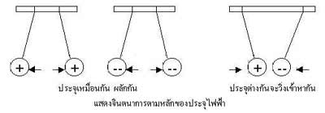
ไฟฟ้าเกิดขึ้นได้จากแหล่งกำเนิดหลายๆ แบบ ซึ่งแบ่งเป็น 2 แบบใหญ่ๆได้ดังนี้
ไฟฟ้าสถิต คือ ไฟฟ้าที่เกิดจากการเสียดสีเมื่อเอาวัตถุบางอย่างมาถูกันจะทำให้เกิดพลังงานขึ้น ซึ่งพลังงานนี้สามารถ ดูดเศษกระดาษหรือฟางข้าวเบาๆได้

Slide 14
ไฟฟ้ากระแส
ไฟฟ้ากระแสคือ การไหลของอิเล็กตรอนภายใน ตัวนำไฟฟ้าจากที่หนึ่งไปอีกที่หนึ่งไฟฟ้ากระแสแบ่งออกเป็น 2 ชนิด คือ
1.ไฟฟ้ากระแสตรง ( Direct Current หรือ D .C )
เป็นไฟฟ้าที่มีทิศทางการไหลไปทางเดียวตลอดระยะเวลาที่วงจรไฟฟ้าปิด
2.ไฟฟ้ากระแสสลับ ( Alternating Current หรือ A.C. ) เป็นไฟฟ้าที่มีการไหลกลับไป กลับมา ทั้งขนาดของกระแสและแรงดันไม่คงที่ เปลี่ยนแปลงอยู่เสมอ คือ กระแสจะไหลไปทางหนึ่งก่อน ต่อมาก็จะไหลสวนกลับแล้ว ก็เริ่มไหลเหมือนครั้งแรก

Slide 15
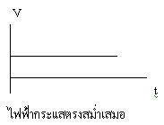
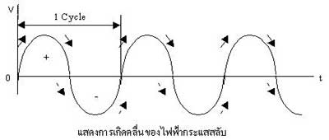
รูปสัญญาณไฟฟ้ากระแส

Slide 16
เปลี่ยนหน่วยทางไฟฟ้า
หน่วยวัดพื้นฐานทางไฟฟ้า ได้แก่ แอมแปร์ A โวลต์ V และโอห์ม W ซึ่งจะใช้ในการแสดงปริมาณกระแสไฟฟ้า ขนาดของแรงดัน และค่าความต้านทาน เพื่อให้เกิดความสะดวกจึงมีการใช้ตัวคูณมาใช้ในการแสดงค่า
หน่วยทางไฟฟ้า | สัญลักษณ์ | หน่วยเทียบ
Mega | M | 1,000,000
Kilo | K | 1,000
Milli | m | 0.001
Micro | u | 0.000001

Slide 17
กฎของโอห์ม
เขียนความสัมพันธ์ได้ดังนี้
Current = Voltage
Resistance
R = (Resistance) ความต้านทาน
V = (Voltage) แรงดันไฟฟ้า
I = ( Current) กระแสไฟฟ้า

Slide 18
กำลังไฟฟ้า
กำลังไฟฟ้า Electrical Power เป็นกำลังไฟฟ้าที่ใช้ไปในการทำให้เกิดพลังงานในรูปต่างๆ เช่น พลังงานความร้อน พลังงานแสงสว่าง พลังงานกล มีหน่วยเป็น วัตต์ Watt ใช้สัญลักษณ์เป็น " W " ตามชื่อของ James Watt ซึ่งกำลังไฟฟ้ามีสูตรการคำนวณดังนี้
Power = Voltage x Current
P = กำลังไฟฟ้า
V = แรงดันไฟฟ้า
I = กระแสไฟฟ้า

Slide 19
สรุปประจำบท
ไฟฟ้า คือพลังงานที่ได้จากการไหลของอิเล็กตรอน ทำให้เกิดแรงเคลื่อนไฟฟ้า (V) จำนวนของอิเล็กตรอนมากน้อย (I) เรียกกว่ากระแสไฟฟ้า ส่วนเครื่องใช้ไฟฟ้าเปรียบเสมือนความต้านทานไฟฟ้า (R)
แรงดันไฟฟ้าแบ่งออกเป็น 2 แบบ คือ ไฟฟ้ากระแสตรง แหล่งกำเนิดจากเซลล์พลังงานเช่น แบตเตอรี่ แผงโซลาเซลล์ และไฟฟ้ากระแสสลับ แหล่งกำเนิดจะได้จากเครื่องกำเนิดไฟฟ้าที่เรียกว่าไดนาโม อาศัยหลักการหมุนขดลวดตัดกับสนามแม่เหล็ก ด้วยแรงดันน้ำจากเขื่อน น้ำมัน ถ่านหิน เป็นต้น

Slide 20
แบบฝึกหัด
1. หน่วยที่เล็กที่สุดของธาตุคือ
ก. อะตอม ข. ธาตุ ค. ของเข็ง ง. ของเหลว
2. เซลล์ทุติยภูมิ คือแหล่งกำเนิดไฟฟ้ากระแสตรงที่ได้จาก
ก. กัลวานอมิเตอร์ ข. แบตเตอร์รี่ ค. ถ่านไฟฉายแบบชาร์ตไฟได้ ง. ถูกทั้ง ข.และ ค
3. สิ่งที่ทำให้อิเล็กตรอนเกิดการเคลื่อนที่คืออะไรอะไร
ก. กระแสไฟฟ้า ข. แรงดันไฟฟ้า ค. ค่าความต้านทาน ง. กำลังไฟฟ้า
4. โวลต์คือหน่วยวัดของอะไร
ก. กระแสไฟฟ้า ข. แรงดันไฟฟ้า ค. ค่าความต้านทาน ง. กำลังไฟฟ้า
5. โอห์ม คือหน่วยวัดอะไร
ก. กระแสไฟฟ้า ข. แรงดันไฟฟ้า ค. ค่าความต้านทาน ง. กำลังไฟฟ้า

Slide 21
6. กฎของโอห์ม ให้ความสัมพันธ์ระหว่าง I และ V เป็นอย่างไร
ก. แปรผันตรง ข. แปรผกผัน ค. ไม่แน่นอน ง. ถูกทั้งข้อ ก และ ข้อ ข
7. กำลังงานไฟฟ้า คำนวณได้จากผลคูณของกระแสไฟฟ้ากับอะไร
ก. แรงดันไฟฟ้า ข. ค่าความต้านทานไฟฟ้า ค. แรงดัน ยกกำลังสอง ง. กำลังไฟฟ้า
8. พลังงานที่อุปกรณ์ไฟฟ้าต่างๆ ต้องการจะมีค่าเป็นอย่างไร
ก. เท่ากันหมด ข. ขึ้นอยู่กับชนิดของอุปกรณ์นั้นๆ ค. ไม่มีค่าแน่นอน ง. ไม่มีข้อใดถูก
9. หน่วยเทียบของมิลลิ มีค่าเท่ากับข้อใด
ก. 100,000 ข. 1,000 ค. 0.001 ง. 0.000001
10. ค่าความต้านทานไฟฟ้ามีค่าเท่ากับ
ก. P/I² ข. I.V ค. P.I² ง. I².R

